Slide 1
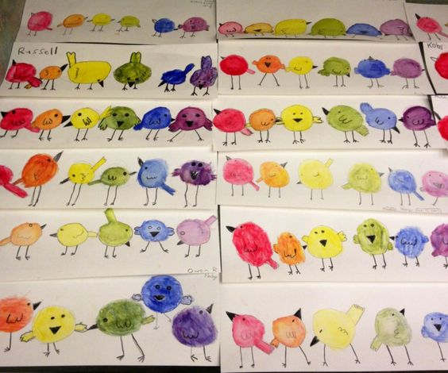
Птичичице
Почело је пролеће и песма птица чује се свуда.
Надам се да уживате у музици које птице праве.
Потребан материјал за овај рад
Водене боје, блок, четкице и фломастери.
Нацртате различите птице и да обојите их веселим бојама. Играјте се покретима и величинама птица, покушајте да свакој птици дате име.

